Slide 1

榮耀福音使者的表現
承擔受託使命
只討神的喜悅
不用諂媚的話
沒有暗藏貪念
只求神得榮耀
福音使者父母心 (vv.7-11)
存心温柔，餵養羣羊
真摯愛心，償福音債
辛勞作工，免人受累
聖潔公義，美好見証
勸勉囑咐，循循善誘
信徒回應榮耀神 (vv.12-16)
行事要對得起神
全心領受神的道
為主受苦榮耀神
1

Slide 2
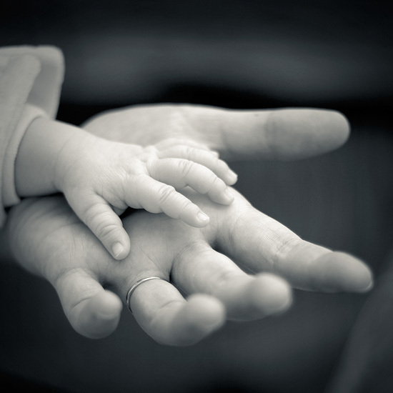
存心温柔，餵養羣羊
v.7「只在你們中間存心溫柔，如同母親乳養自己的孩子。」
和合本：「存心温柔」 ἤπιοι (ēpioi)
環聖版 :「在你們當中成了孩童」
νήπιοι (nepioi)
分别在一個希臘字母 “ν” (n)
「溫柔」；下文的「母親」是最能夠表達「温柔」的意思。
「嬰兒」；配合下文的「母親」，保羅是用「母親乳養自己的孩子」來表達他是怎樣餵養帖撒羅尼迦初信的信徒。
2

Slide 3
大部分的聖經譯本 (和合本，新漢語，NIV, ESV, KJV等) 都翻譯為「溫柔」(gentle) ，所以
「存心溫柔」是比較配合整段的意思。
「存心温柔」，是表明保羅傳福音和教導的心態。
他提醒年輕的提摩太說：
「然而主的僕人不可爭競，只要溫溫和和的待眾人，善於教導，存心忍耐，用溫柔勸戒那抵擋的人；或者神給他們悔改的心，可以明白真道。」
(提後2:24-25)
3

Slide 4

「人的心好像是花朵；
它對輕輕落下的露水
保持開放，
但卻不能接受傍沱暴下
的雨水。」
保羅十分明白要用「存心溫柔」去「餵養羣羊」這個道理的重要。而「溫柔」的程度，就要好像一位母親，怎樣用溫柔和忍耐去「餵養」她的幼兒。
保羅「存心溫柔，餵養羣羊」這樣去作福音使者的心態，正是我們每個傳道人很好的提醒。
4

Slide 5

真摯愛心，償福音債
v.8 「我們既是這樣愛你們，不但願意
將神的福音給你們，連自己的性命也
願意給你們，因你們是我們所疼愛的。」
「愛」是表示「熱切喜愛，熱切渴望」。
保羅對帖撒羅尼迦人，是充滿著一棵「熱切」傳福音的情懷，甚至不怕受到逼害，性命受到威脅的情況下，也要把福音傳給他們。這是由於保羅對傳福音的那份使命感。他知道神已將傳福音的使命，託付給他 (2:4)，所以他必須盡力的去完成任務。當保羅看見帖撒羅尼迦人受到當時異教和拜偶像風氣所影響，便激發他要更加的熱切，拼命地去償還這「福音的債」。
5

Slide 6
「因你們是我們所疼愛的」
太 22:36-39「『夫子，律法上的誡命，
那一條是最大的呢﹖』耶穌對他說：
『你要盡心、盡性、盡意愛主你的神。
這是誡命中的第一，且是最大的。其次
也相倣，就是要愛人如己。』」
真正愛神的人，也應會愛别人如愛自己。保羅因著「疼愛」帖撒羅尼迦人，因而不顧性命安危，也要把福音傳給他們。
「愛神」，「愛人」，「傳福音」有著連接的關係。
「傳福音」是「愛神」與「愛人」在實際行動上的表現。
6

Slide 7
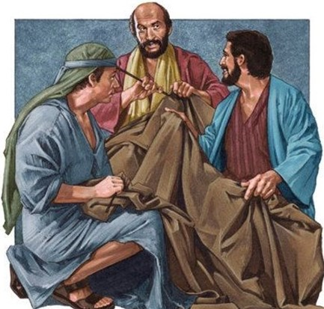
辛勞作工，免人受累
v.9 「弟兄們，你們記念我們的辛苦
勞碌，晝夜作工，傳神的福音給你們，
免得叫你們一人受累。」
保羅要辛苦勞碌，晝夜作工，一方面是
印証上文「也沒有藏著貪心」(2:5b) ；
另一方面是教導帖撒羅尼迦信徒，要效法他辛勞工作的榜樣；「你們自己原知道應當怎樣效法我們。因為我們在你們中間，未嘗不按規矩而行，也未嘗白吃人的飯，倒是辛苦勞碌，晝夜作工，免得叫你們一人受累。」
(帖後3:7-8)
7

Slide 8

有時我們會感覺在教會中的事奉工作，使人覺得很疲累，甚至有應付不來的情況出現；這時我們更要記得保羅自己的見証：
「然而，我今日成了何等人，
是蒙神的恩才成的，並且祂所賜
我的恩不是徒然的。我比眾使徒
格外勞苦；這原不是我，乃是神
的恩與我同在。」(林前15:10)
要緊記，愈是為神勞苦，
就能更領畧神的恩典。
8

Slide 9

聖潔公義，美好見証
v.10 「我們向你們信主
的人，是何等聖潔、
公義、無可指摘，有你們
作見證，也有神作見證。」
聖潔
公義
無可指摘
「我們向你們信主的人」；而是指日常的行事為人。
「是何等聖潔、公義、無可指摘」；
「聖潔」偏重指內心的純潔；
「公義」偏重指外面正直、美好的行為，這是人所看得見的；「無可指摘」偏重指無論對神或對人，沒有任何可以招致責難
的地方。
9

Slide 10
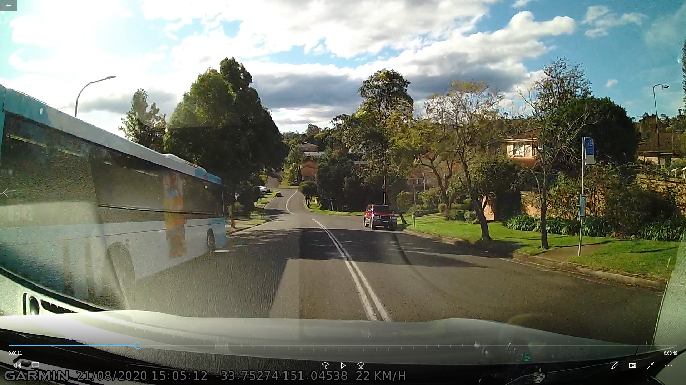
保羅要自己做到是「無可指摘」，也勸勉信徒
要「無可指摘，誠實無偽，在這彎曲悖謬的世代
作神無瑕疵的兒女。」(腓2:15)
10

Slide 11

勸勉囑咐，循循善誘
v.11「你們也曉得我們怎樣勸勉你們，安慰你們，囑咐你們各人，好像父親待自己的兒女一樣，」
「勸勉」含有勸戒和勉勵的意思；「安慰」含有鼓舞和撫慰的意思；「囑咐」含有叮嚀勸告的意思。
「好像父親待自己的兒女一樣」
包含著苦口婆心，循循善誘的意思。
11

Slide 12
保羅在帖撒羅尼迦信徒當中，就是
好像一位滿有慈愛的父親，用聖經
真理去勸勉教導眾人，在困難中，
用從神所應許的盼望去安慰眾人。
「囑咐」的原文也包括「作見證」
的意思。保羅就是以身作則的，
樹立了一位滿有恩典和憐恤的慈父形象。
詩103:13「父親怎樣憐恤他的兒女，
耶和華也怎樣憐恤敬畏祂的人！」
但願我們都是敬畏 神的人，以至我們可以更真實領受到
神的慈愛，教導，安慰和祂一切的恩惠。
12

Slide 13

行事要對得起神
v.12「要叫你們行事對得起那召
你們進祂國、得祂榮耀的神。」
「行事」是指各人的整個生活方式。
「對得起」是「配得上」的意思。
「召」是神對我們的「呼召」，也包括了「邀請、選召」的
意思。「召」的時態是「現在式」，神選召我們作基督徒，
並不只是在接受基督福音的那一刻，而這個「呼召、選召」
現時仍是存在，現時仍在進行中。
整句的意思是很清楚的，每一個被神選召作為基督徒，他們
的整個生活方式，是要時常配得上 神榮耀國度子民的身份。
13

Slide 14

全心領受神的道
v.13 「為此，我們也不住的
感謝神，因你們聽見我們所
傳神的道就領受了；不以為
是人的道，乃以為是神的道。
這道實在是神的，並且運行
在你們信主的人心中。」
保羅强調他所傳的道，是神的道，不是人的道。
14

Slide 15
全心領受神的道
v.13 「…因你們聽見我們所傳
神的道就領受了；…。」
「領受」是含有用「信心接受」
的意思。
希伯來書作者告訴我們，對一些人而言，他們所聽見的道是
與他們無益，因為他們沒有信心與所聽見的道調和 (來4:2) 。接受了神的道之後，還有要讓神的真理
「運行在你們信主的人心中」，
這樣才能把 “head knowledge” 轉化為 “heart application” 。
才是個真正聽道又行道的基督徒。
15

Slide 16

為主受苦榮耀神
v.14 「弟兄們，你們曾效法猶太中
在基督耶穌裡神的各教會；因為你
們也受了本地人的苦害，像他們受
了猶太人的苦害一樣。」
彼得清楚的告訴我們，「為主受苦」是與「榮耀神」有關。
彼前 4:14, 16 「你們若為基督的名受辱罵，便是有福的；
因為神榮耀的靈常住在你們身上。… 若為作基督徒受苦，
卻不要羞恥，倒要因這名歸榮耀給神。」
為主受苦是一個可以激發基督徒更愛主、信仰更堅定的好見證。
16

Slide 17
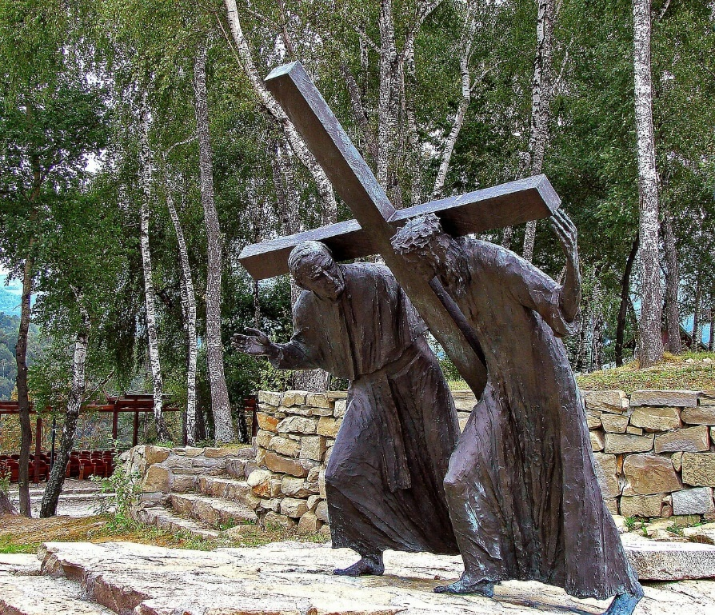
「為主受苦是信徒的深度信仰嗎？」
腓1:29「你們蒙恩，不但得以信服
基督，並要為祂受苦。」
首先是「蒙恩」，即初信時期。
蒙恩得救是初信的光景，…蒙主
寶血潔淨，成為一個新人，走出黑暗，進入光明，獲得拯救，是一個重生的嬰兒；為餵食靈奶的階段。
這個在靈裏的新生嬰兒，在日服靈奶中不斷地成長，便進入信仰的中階；由信靠主並順服主而走上了信仰的第二階段。但這個階段的信仰並非易事；是要付出一些犧牲，才可以達成。這裏所說的順服，只是理性的信服。…
17

Slide 18
這樣，信徒大都會停在中程信仰
生活中過一輩子，是信心維穩與
淡定的「正常」信仰，因信仰也
是可以理性接受的。但要再向前進
，便舉步維艱了。
作者以約拿為例，神命令要他去
尼尼微宣教，他便連忙往他施逃跑了。若僅是不合你的意願，但並不損及你的利益，人在合理的情況下，也可以「順服」；但如果嚴重到危害到你切身的權益，是你認為「不合理」的情況下之任務，要你去完成，你還能接受嗎？
18

Slide 19
作者再舉出神要亞伯拉罕獻以撒為
燔祭的例子。這個命令完全不能以
人的理性來接受，也明顯違反人性
與人道，更不符合神對亞伯拉罕的
承諾。亞伯拉罕應可找出一個理由，
不服神的命令，或全力抗辯，求神
改變旨意，但亞伯拉罕卻一話不說，
立刻執行。他的信心早已超出了人信心的極限；他放棄抗爭，放棄了人的情感與理性，他對神的順服已超出了人性的極限，攀上了信心的最高峰，達到了保羅所說的，要「為主受苦」的新境界。
「為主受苦」就是信仰的第三個境界，也就是最高的境界。
19

